Slide 1

PHÒNG GIÁO DỤC VÀ ĐÀO TẠO QUẬN LONG BIÊN
TRƯỜNG TIỂU HỌC ÁI MỘ A
Bài giảng điện tử
Môn: Tự nhiên và Xã hội – Lớp 2
Bài 30: Nhận biết cây cối và các con vật

Slide 2

Khởi động :
Câu 1: Kể tên một số loài vật sống trên cạn và nêu lợi ích của chúng ?
Câu 2: Kể tên một số loài vật sống dưới nước và nêu lợi ích của chúng ?

Slide 3
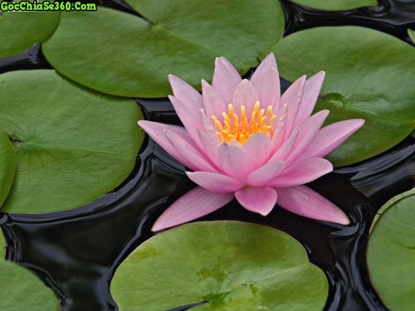
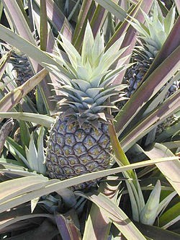
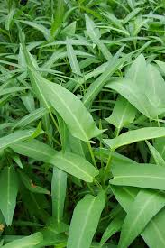
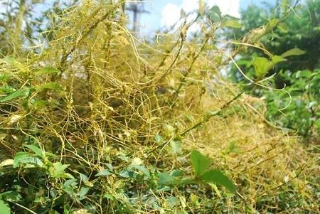
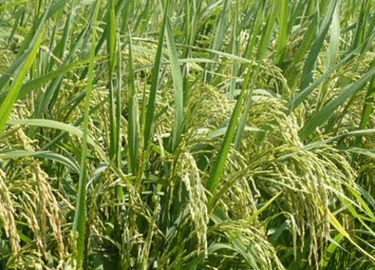
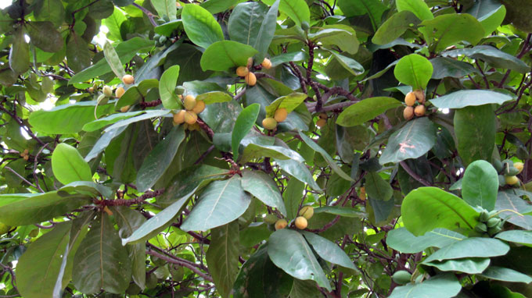
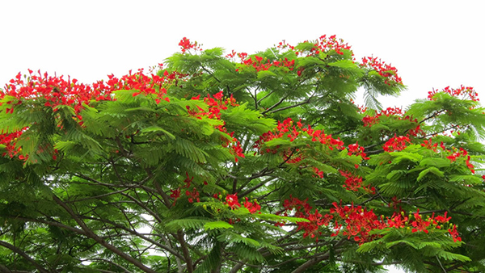
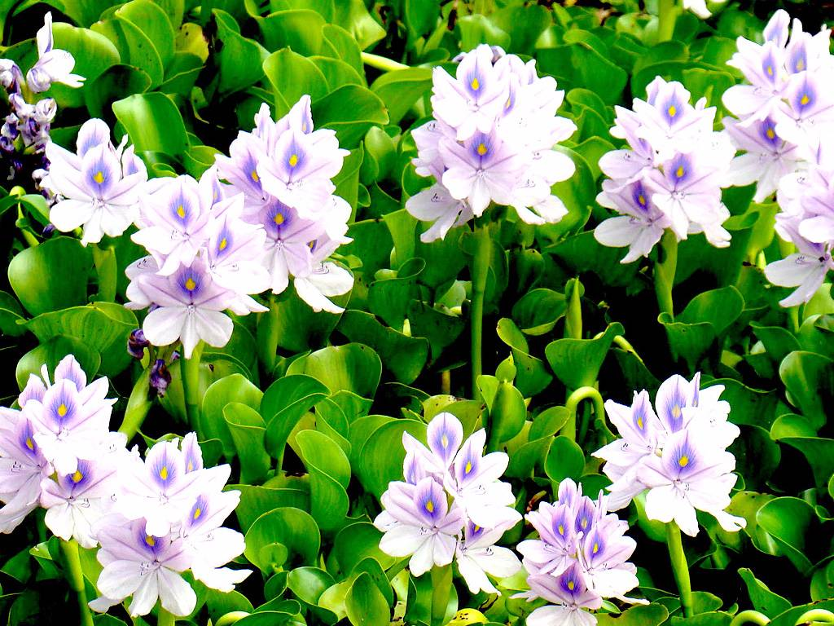
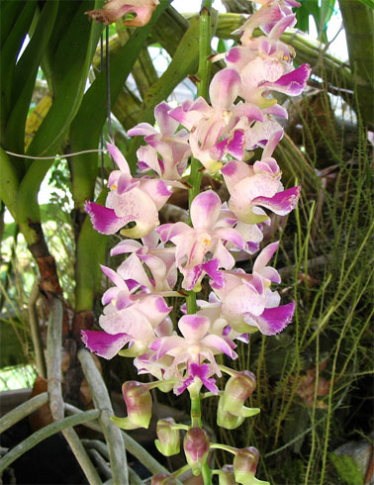
Hoạt động 1 : Cây có thể sống ở đâu ?
Hãy kể tên của các loại cây trong các hình dưới đây :
Cây súng
Cây dứa
Cây rau muống
Cây tơ hồng
Cây lúa
Cây bàng
Cây phượng
Cây lục bình
Cây phong lan

Slide 4
Thảo luận :
- Các cây trên sống ở đâu ?
+ Sống trên cạn;
+
+
- Chúng có lợi ích gì ?
Sống dưới nước;
Vừa sống trên
cạn, vừa sống dưới nước ;
+ Sống trên cây khác;

Slide 5
Vừa sống trên cạn vừa sống dưới nước
Sống dưới nước
Sống trên cạn
Cây súng
Cây dứa
Cây rau muống
Rễ hút chất trong không khí
Sống dưới nước
Sống trên cạn
Cây tơ hồng
Cây lúa
Cây bàng
Rễ hút chất trong không khí
Sống trên cạn
Sống dưới nước
Cây phượng
Cây lục bình
Cây phong lan

Slide 6
Trang trí, làm cây cảnh
Cây súng
Cây phong lan
Che bóng mát và lấy gỗ
Cây phượng
Cây bàng

Slide 7
Cây lúa
Cây dứa
Cây rau muống
Làm thực phẩm, thức ăn cho con người

Slide 8
Cây tơ hồng
Cây lúa
Cây lục bình
Thức ăn của động vật

Slide 9
Cây cối có thể sống ở đâu ?
Kết luận
Cây có thể sống ở trên cạn; sống ở dưới nước; vừa sống trên cạn, vừa sống dưới nước; có cây rễ hút hơi nước và các chất dinh dưỡng trong không khí.

Slide 10
Hoạt động 2: Các con vật sống ở đâu ?

Slide 11
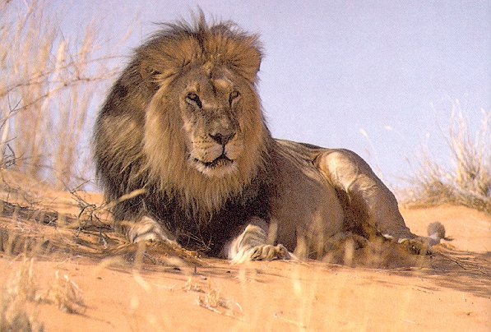
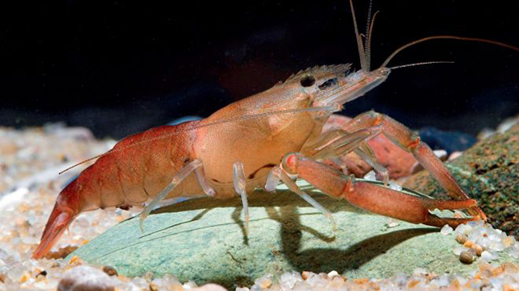
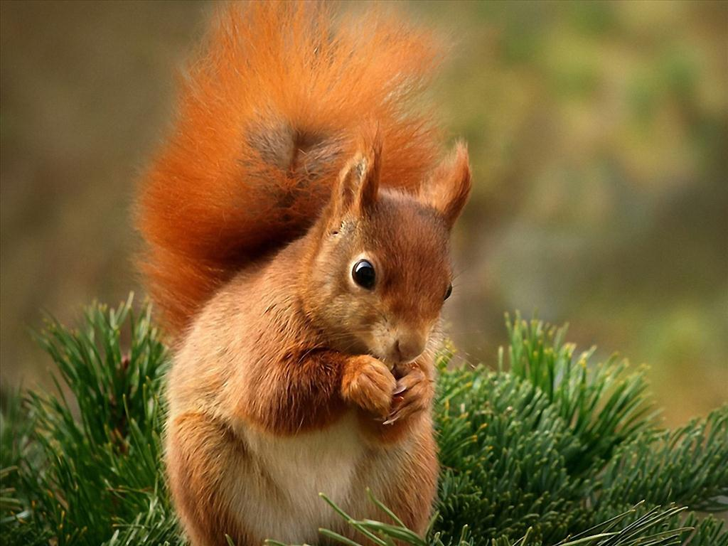
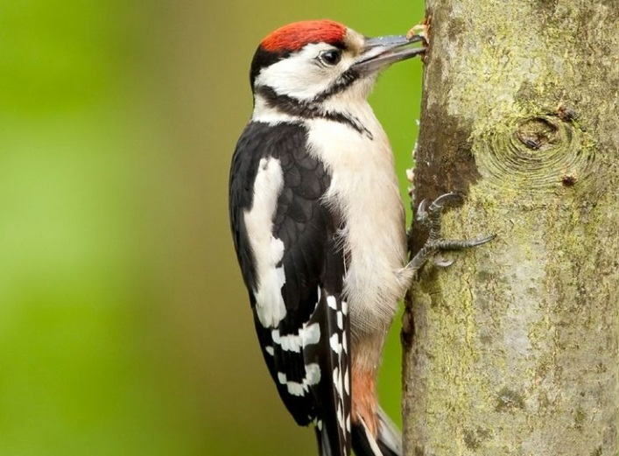
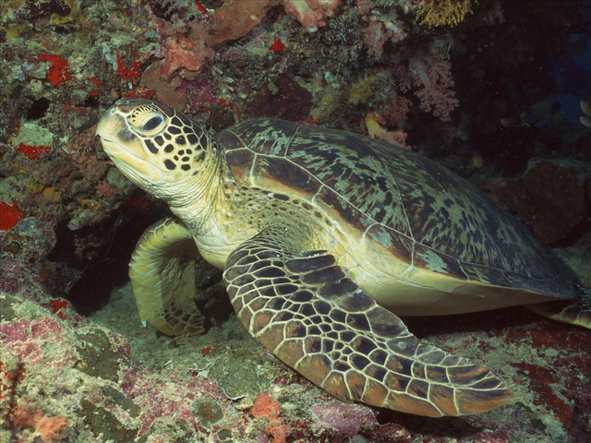
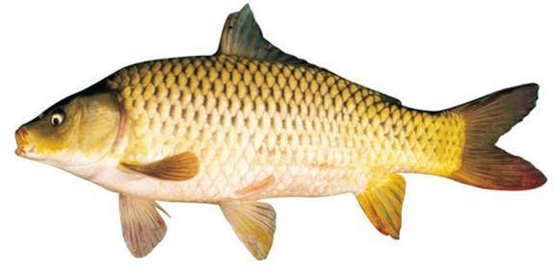
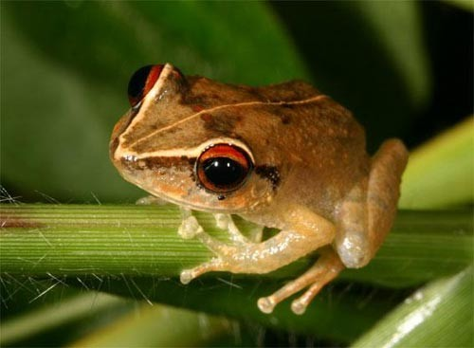
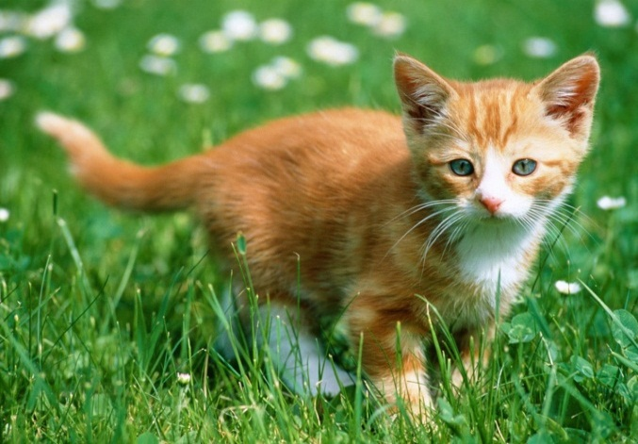
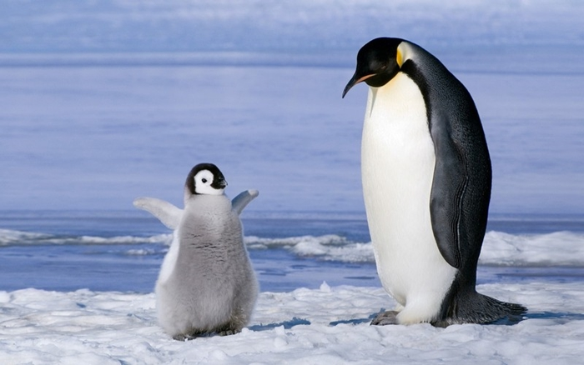
Nêu tên gọi của các con vật dưới đây :
Con sư tử
Con tôm
Con sóc
Chim sẻ
Con rùa
Con cá
Con ếch
Con mèo
Chim cánh cụt

Slide 12

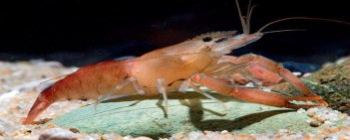



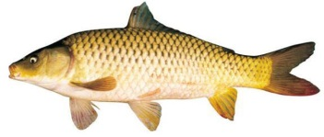



Điền tên các con vật vào bảng sau :
Ảnh | Tên con vật | Sống trên cạn | Sống dưới nước | Vừa sông trên cạn, vừa sống dưới nước | Bay lượn trên không trung
 | Con sư tử
 | Con tôm
 | Con sóc
 | Chim gõ kiến
 | Con rùa
 | Con cá chép
 | Con ếch
 | Con mèo
 | Chim cánh cụt
X
X
X
X
X
X
X
X
X

Slide 13
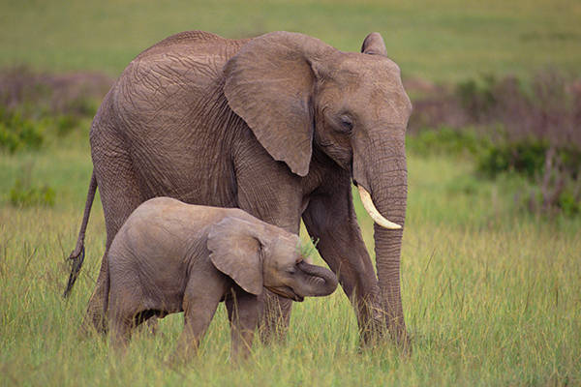
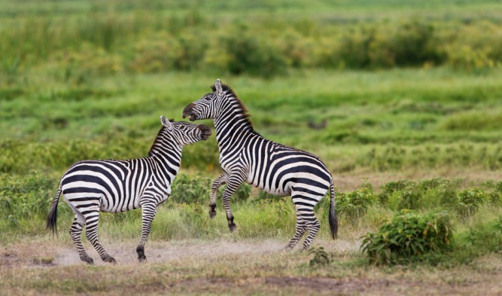
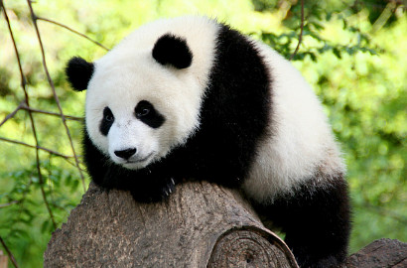
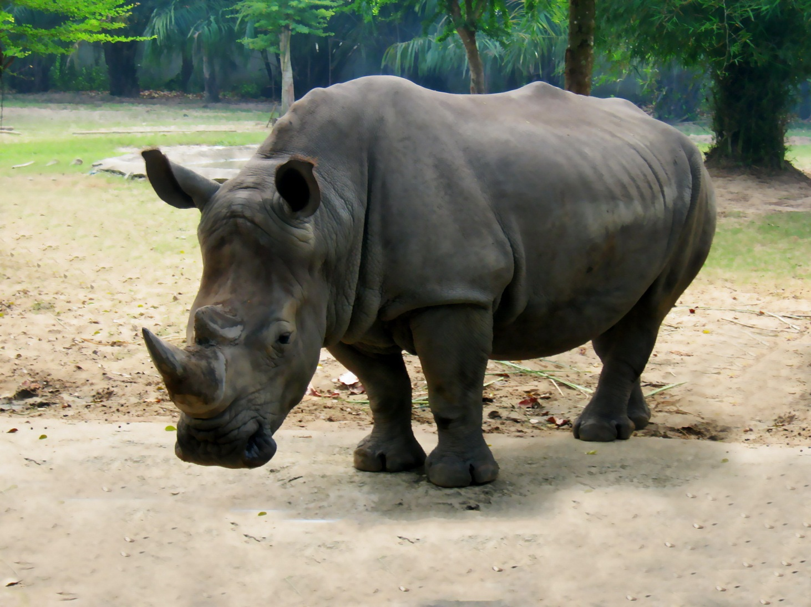
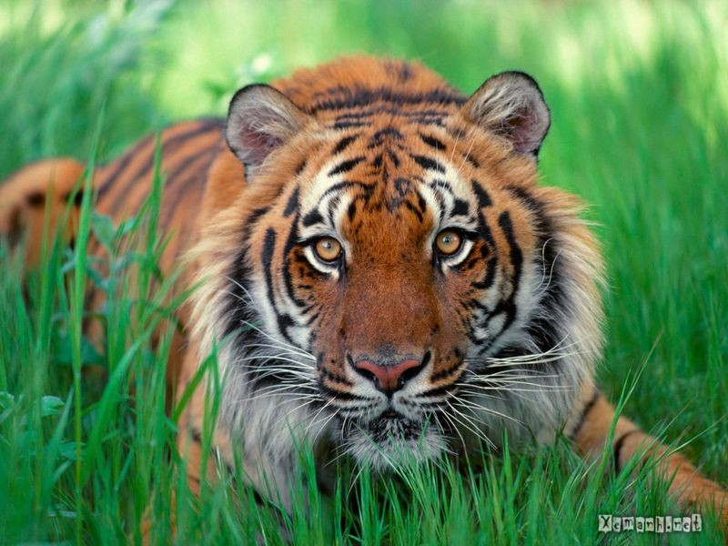
Con vật sống trên cạn
Con gấu trúc
Con ngựa vằn
Con hổ
Con voi
Con tê giác

Slide 14
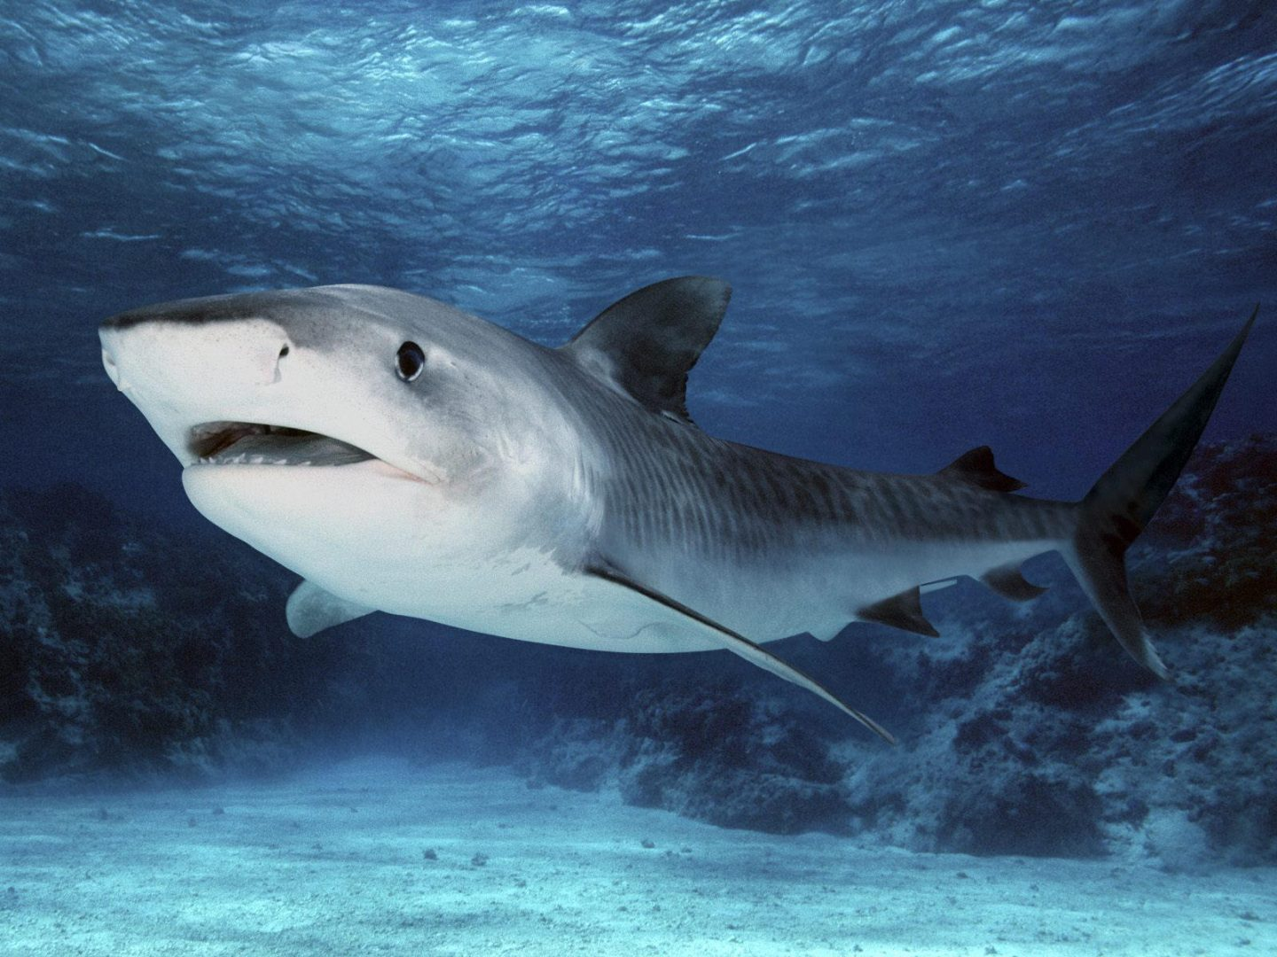
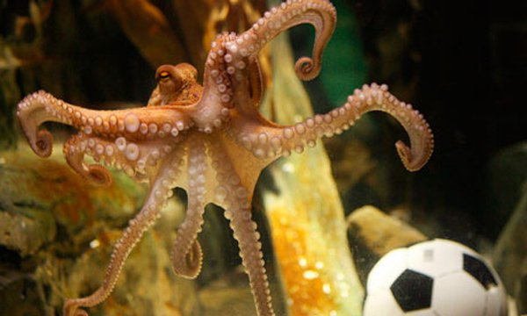
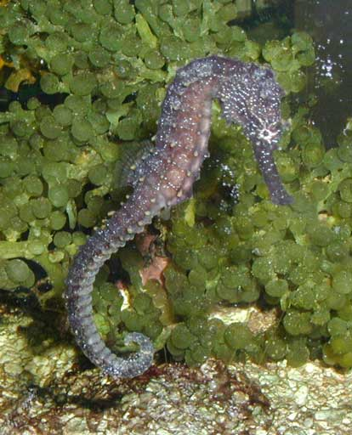
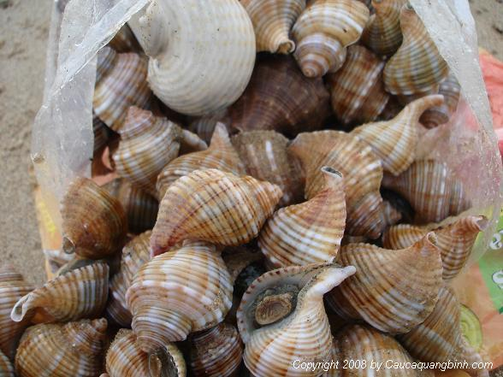
Con vật sống dưới nước
Con cá mập
Con bạch tuộc
Con cá ngựa
Con ốc

Slide 15
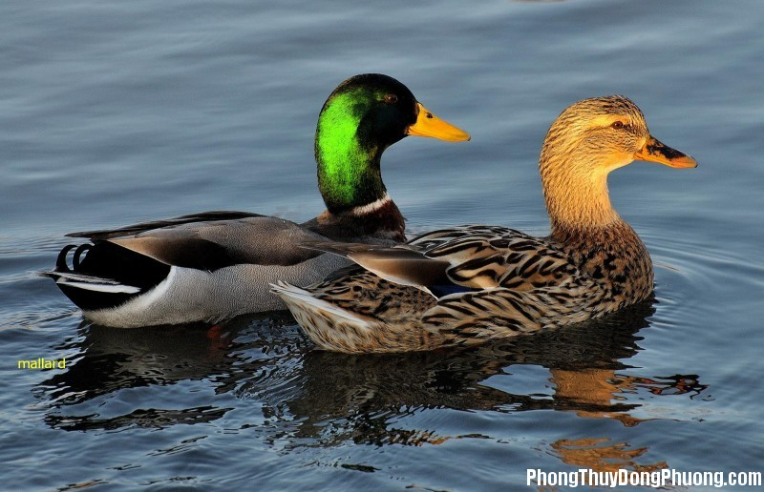
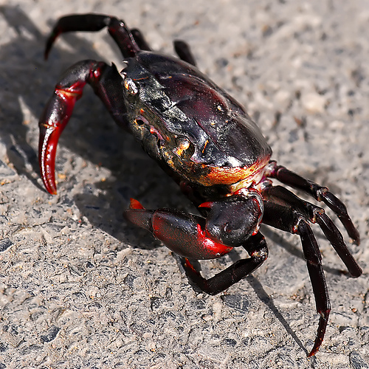
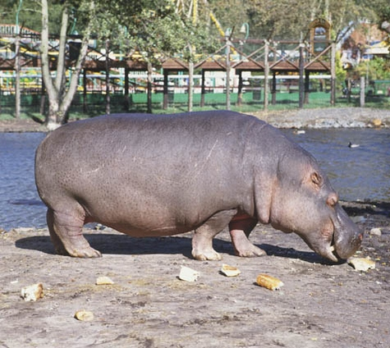
Con vật vừa sống trên cạn vừa sống dưới nước
Con cua
Con vịt
Con hà mã

Slide 16
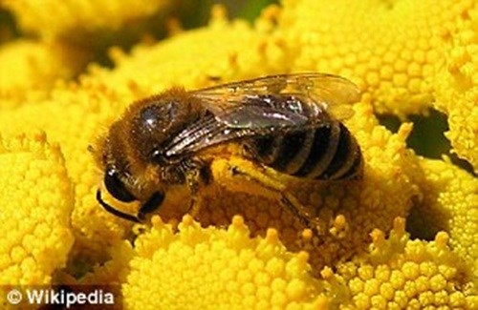
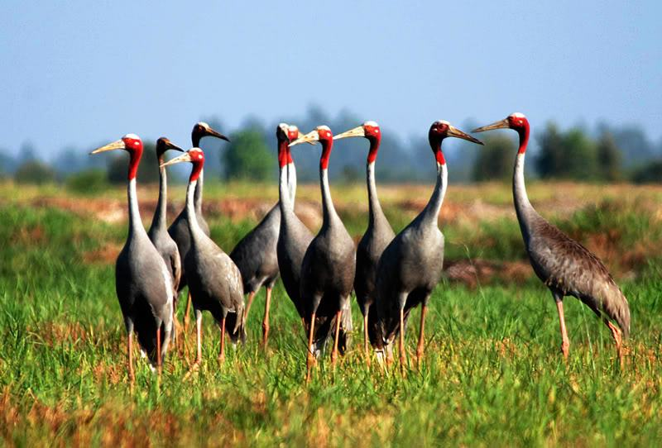

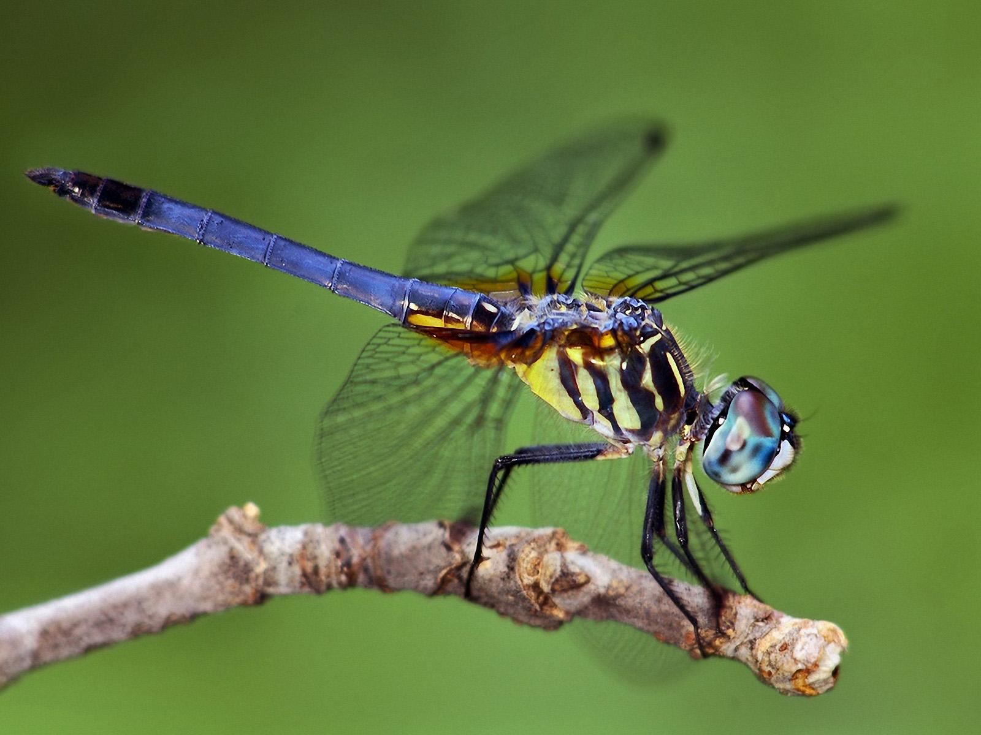
Con vật bay lượn trên không
Sếu đầu đỏ
Con chim bồ câu
Con chuồn chuồn
Con ong

Slide 17
Hãy nêu lợi ích của con vật đối với con người ?

Slide 18
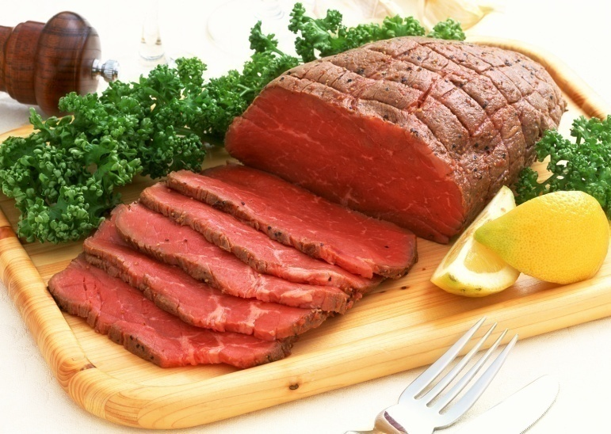
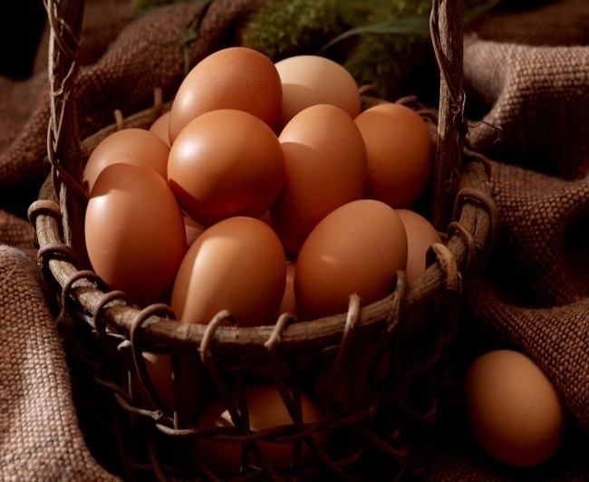
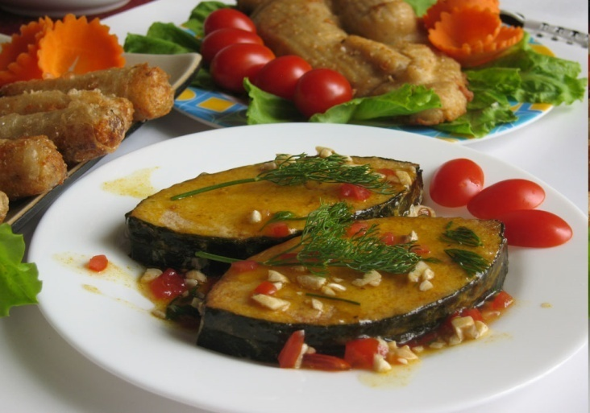
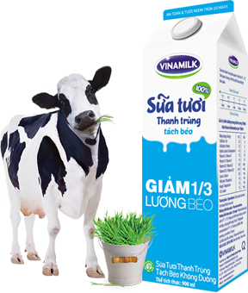
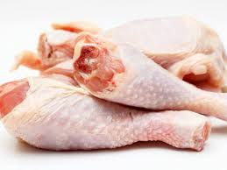
Thịt bò
Trứng sữa
Cá chiên, chả
Thịt gà
Sữa tươi

Slide 19
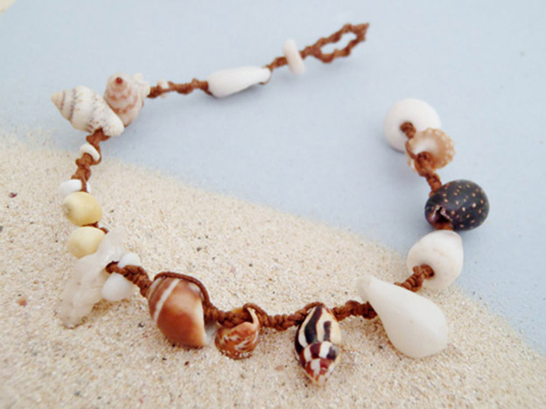
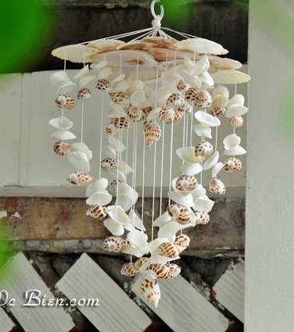
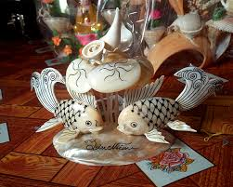
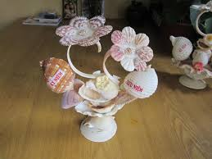
Làm quà lưu niệm, đồ trang trí

Slide 20
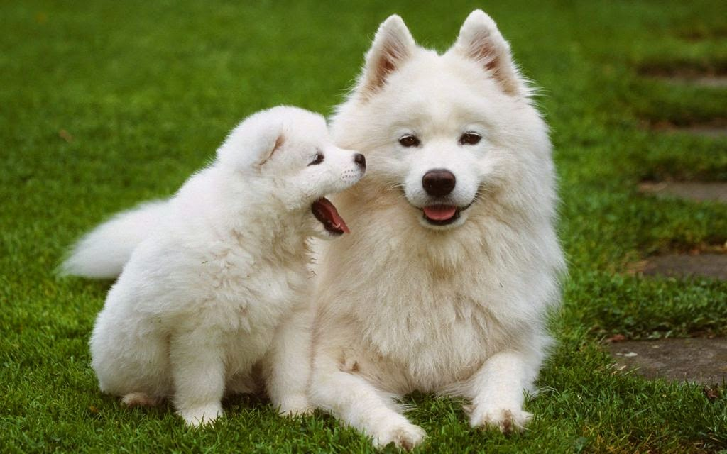
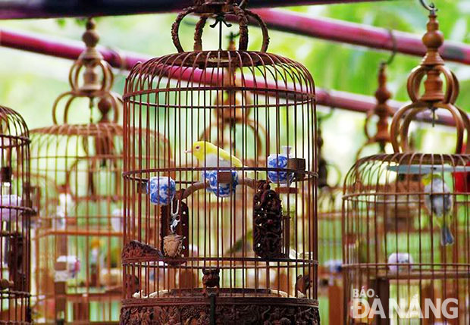
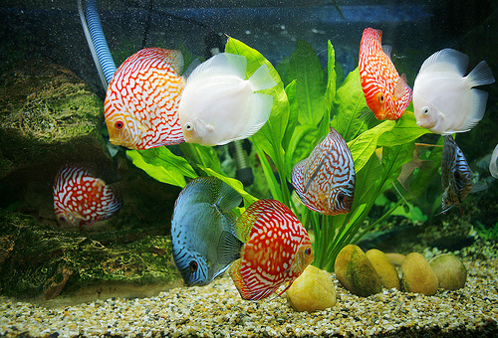
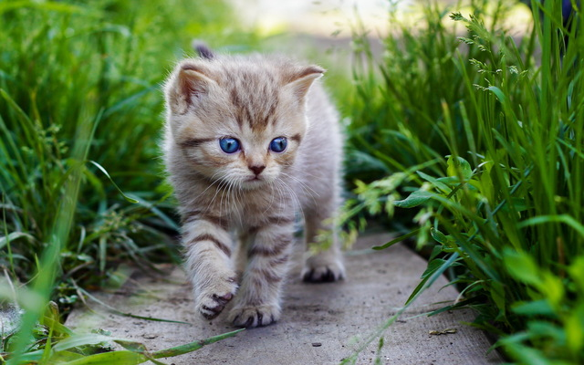
Làm vật nuôi, làm cảnh

Slide 21
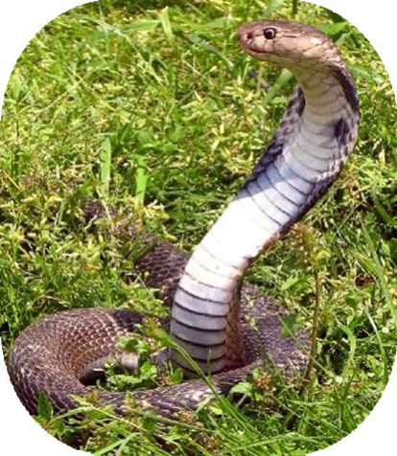

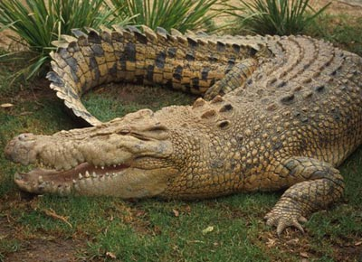
Loài vật có thể gây nguy hiểm cho con người.

Slide 22
* Để bảo vệ cây cối và con vật nuôi chúng ta phải:
Chăm sóc, bảo vệ, bắt sâu
Không xả rác gây ô nhiễm môi trường
Chăm sóc, bảo vệ
Không săn bắn.
Không ngắt cây bẻ cành.
Cây cối
Con vật

Slide 23
TRÒ CHƠI
Chọn đáp án đúng

Slide 24



Câu 1: Trong các loài cây và các con vật dưới đây, loài cây và loài vật nào chỉ sống trên cạn ?
Cá sấu, bò, gà, cây bàng, hoa súng
Gà, mèo, rắn, cây phượng, cây mít
Bò, chó, rau muống, cây phi lao

Slide 25
Câu 2: Trong các loài cây và các con vật dưới đây, loài cây và loài vật nào chỉ sống dưới nước ?
A. Hoa súng, rau muống, cá chim, vịt
B. Hoa sen, cây bàng, cá vàng, mực
C. Hoa sen, hoa súng, tôm, cá ngựa, hến

Slide 26
Câu 3: Trong các loài cây và con vật dưới đây, loài cây và con vật nào vừa sống trên cạn vừa sống dưới nước ?
A. Rau muống, lúa, ếch, vịt
B. Hoa sen, lúa, vịt, cá heo
C. Khoai môn, rau cải, tôm đồng, ếch

Slide 27
Câu 4: Trong các loài cây dưới đây cây nào sống bám vào thân cây khác ?
A. Hoa hồng, hoa phượng, hoa phong lan
B. Hoa phong lan, hoa cúc, hoa sen
C. Cây tầm gửi, dây tơ hồng, hoa phong lan

Slide 28
Củng cố:
- Cây cối và các con vật có thể sống ở khắp mọi nơi
+Sống trên cạn, sống dưới nước, vừa sống trên cạn uujjvừa sống dưới nước.
+Có loài cây sống bám trên thân cây khác.
+Có loài vật sống trên cạn và bay lượn trên không.
- Thiên nhiên rất đa dạng và phong phú mỗi loài cây và con vật đều có lợi ích riêng vì vậy chúng ta phải biết bảo vệ và chăm sóc chúng.

Slide 29
Dặn dò:
+ Sưu tầm thêm tranh ảnh về cây cối và các con vật.
+ Xem trước bài cho tiết sau: “ Mặt Trời”.

